Slide 1
Тема 4. Право національної безпеки України

Slide 2
План
Зміст та основні поняття права національної безпеки
Джерела права національної безпеки та їх еволюція
Суб’єкти права національної безпеки

Slide 3
Національна безпека є ключовою складовою державної політики, що визначає захищеність держави, суспільства та громадян від внутрішніх і зовнішніх загроз. Право національної безпеки формує нормативно-правові засади, які регулюють функціонування органів безпеки, визначають їхні повноваження та механізми взаємодії. В умовах сучасних викликів, особливо в контексті війни, питання національної безпеки набуває ще більшого значення для України.
Правову основу державної політики у сферах національної безпеки і оборони становлять Конституція України, цей та інші закони України, міжнародні договори, згода на обов'язковість яких надана Верховною Радою України, а також видані на виконання Конституції та законів України інші нормативно-правові акти.

Slide 4
Право національної безпеки — це сукупність правових норм, що забезпечують захист суверенітету, територіальної цілісності та внутрішньої стабільності держави. Основним завданням цього правового інституту є створення ефективної системи безпеки, здатної реагувати на виклики та загрози. Основними загрозами національній безпеці можуть бути військова агресія, тероризм, кіберзагрози, внутрішня дестабілізація та економічні кризи. Держава повинна мати механізми запобігання таким загрозам і своєчасного реагування на них.

Slide 5
право національної безпеки у системі права України формується внаслідок дії правового режиму, маючи власний предмет, яким є суспільні відносини сфери національної безпеки, використовуючи метод, який полягає в імперативному впливі на поведінку учасників таких суспільних відносин і мету, якою постає стан безпеки, тобто захищеності національних інтересів від реальних і потенційних викликів та загроз;
суб’єктами права національної безпеки є людина, громадянське суспільство (інститути громадянського суспільства), держава (державні інститути); об’єкти права національної безпеки утворюють національні інтереси, які конкретизуються у різних галузях національної безпеки;
для права національної безпеки України властивим є поєднання лінійних і нелінійних характеристик, які обґрунтовують його утворення і функціонування як відокремленого комплексного компонента системи права;

Slide 6
Структура права національної безпеки
Право національної безпеки включає кілька рівнів нормативно-правових актів. Основу цієї системи складають Конституція України та закони, що регламентують діяльність силових структур. Додатково до них існують підзаконні акти, такі як укази Президента, постанови Кабінету Міністрів та нормативні документи відповідних відомств. Важливу роль відіграють і міжнародні договори, що визначають зобов’язання України в галузі безпеки.

Slide 7
Джерела права національної безпеки
До основних джерел права національної безпеки належать Конституція України, Закон України "Про національну безпеку", інші закони у сфері оборони, діяльності правоохоронних органів та спеціальних служб. Важливим джерелом є укази Президента, якими затверджуються стратегічні документи, а також постанови Кабінету Міністрів, що регламентують практичну діяльність державних структур у цій сфері. Крім того, міжнародні угоди, такі як співпраця з НАТО, ЄС та ООН, також впливають на правову систему національної безпеки України.

Slide 8
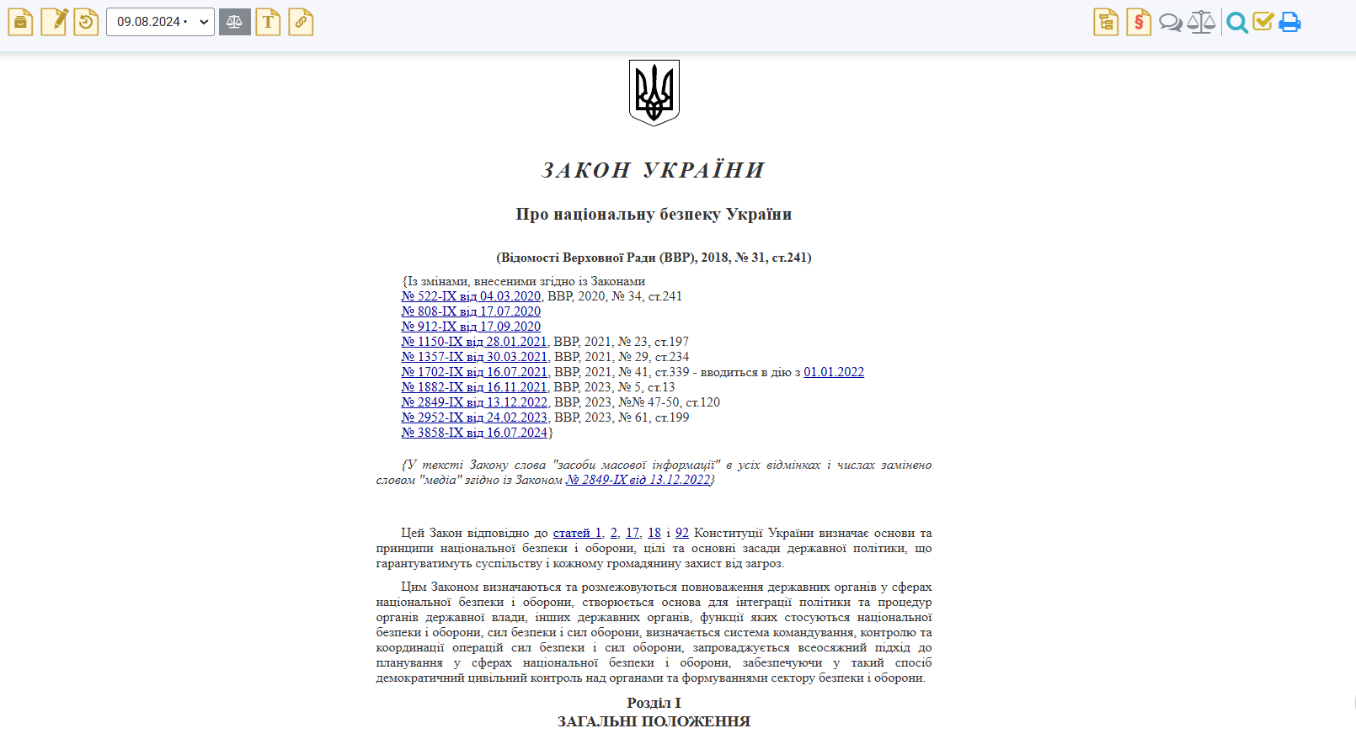

Slide 9
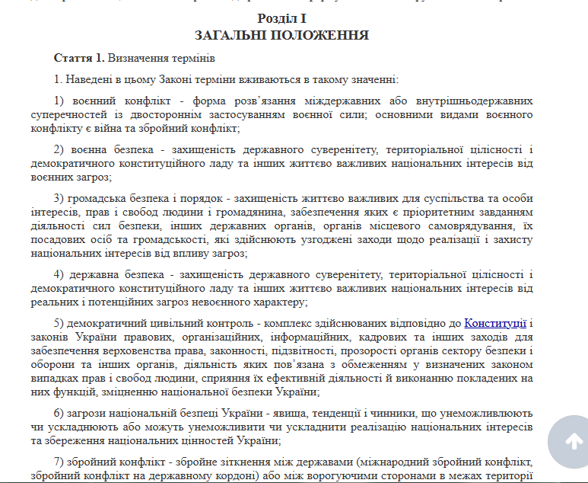

Slide 10
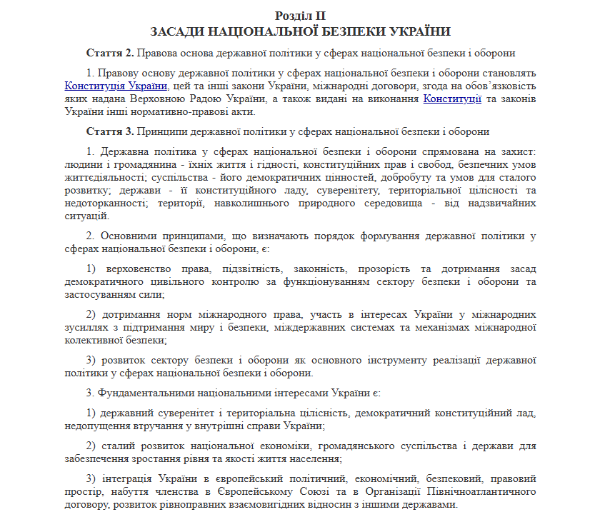

Slide 12
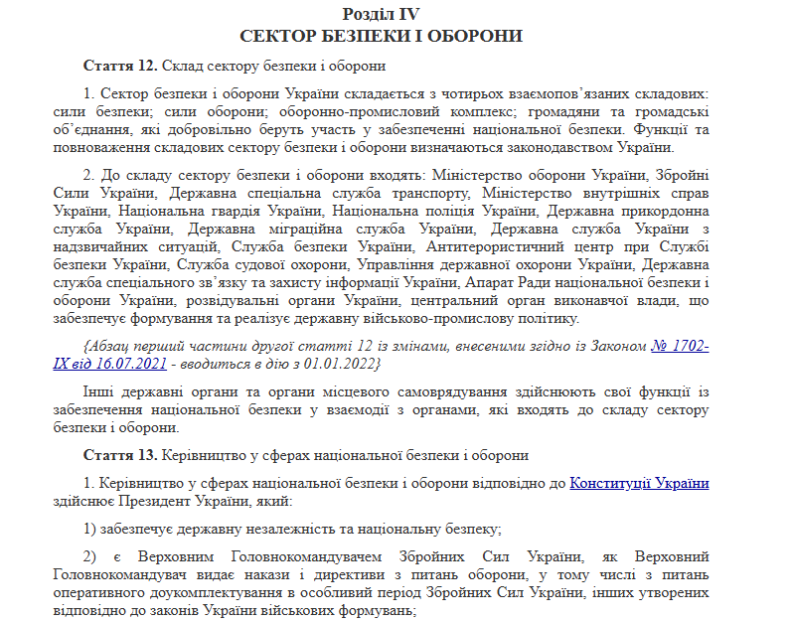

Slide 13
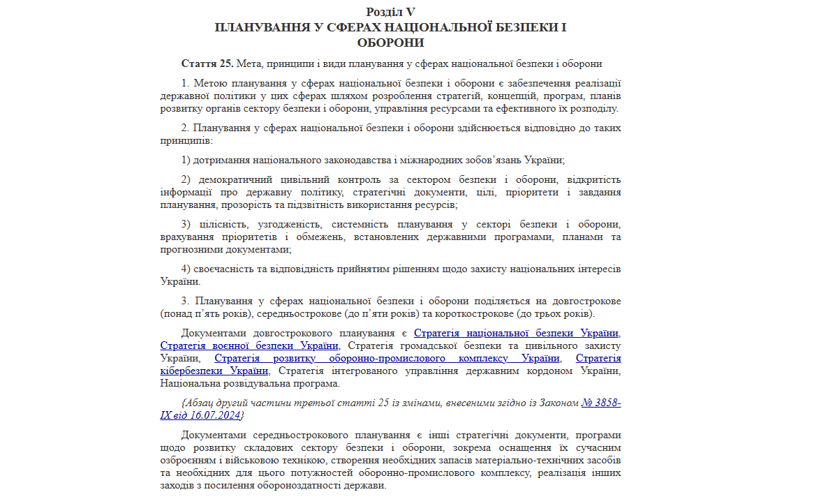

Slide 14
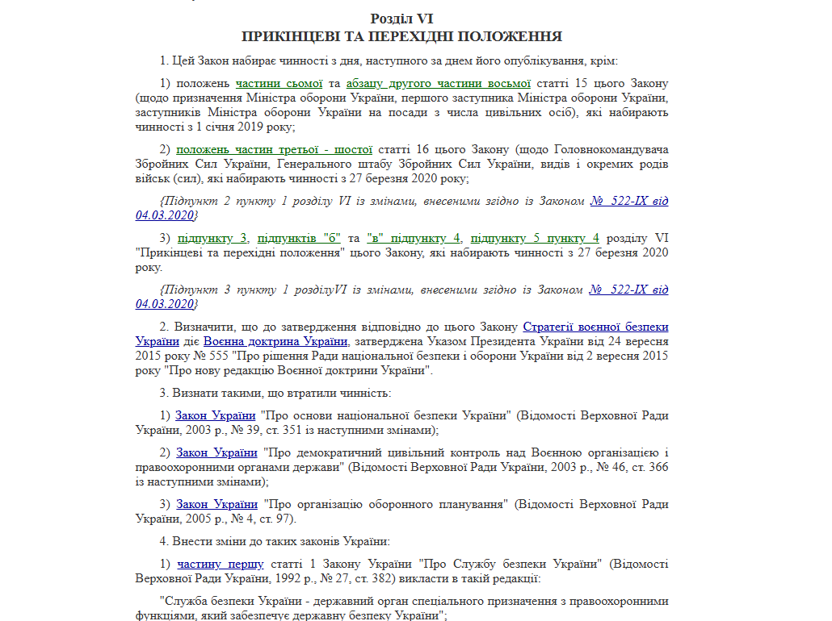

Slide 15
Право національної безпеки виконує превентивну функцію, попереджуючи настання загроз потенційного чи реального характеру для безпечних умов життєдіяльності. Очевидно, що більш значущими у цьому аспекті є нормативно-правове визначення і подолання потенційних загроз. Вказана функція доповнюється прогностичною функцією, яку виконує право національної безпеки у вирішенні завдань забезпечення безпекового стану існування людини, суспільства і держави.
Досить вагомою є інформаційна функція права національної безпеки, яка дозволяє не лише своєчасно і повно поширити у суспільстві інформацію про загрози національній безпеці, про заходи їх подолання, але й забезпечити надходження такої інформації спеціальним суб’єктам права національної безпеки, які мають виконувати завдання стосовно подолання, нейтралізації потенційних і реальних загроз національній безпеці.

Slide 16
Основоположним принципом права національної безпеки є принцип верховенства права, зміст якого доповнюється і конкретизується у принципі законності. Верховенство права у сфері національної безпеки виявляється у визначенні та підпорядкуванні праву спрямованої на забезпечення національної безпеки діяльності усіх суб’єктів.
Правова поведінка у сфері національної безпеки стає переконливим аргументом для досягнення мети – стану безпеки суспільного життя, існування і функціонування індивідуальних та колективних суб’єктів. Принцип законності забезпечує реалізацію вимоги щодо інституціоналізації сфери національної безпеки та, насамперед, сектора безпеки і оборони, на підставі положень Конституції та чинного законодавства, визначення і реалізації функцій суб’єктів права національної безпеки виключно у відповідності до положень Конституції та прийнятих у її розвиток законів.

Slide 17
Еволюція права національної безпеки
Правова база національної безпеки України пройшла значну трансформацію. В перші роки незалежності законодавство у цій сфері базувалося на радянських підходах. Після 2014 року, у зв’язку з військовою агресією Росії, було здійснено масштабне реформування, зокрема ухвалено нову Стратегію національної безпеки та оновлено систему командування збройними силами. Євроатлантична інтеграція України стала пріоритетним напрямом, що вплинуло на адаптацію законодавства до стандартів НАТО та ЄС.

Slide 18
Суб’єкти права національної безпеки
Система національної безпеки охоплює широкий спектр суб’єктів, серед яких головну роль відіграє держава та її органи. До ключових суб’єктів належать Збройні Сили України, Служба безпеки України, Міністерство внутрішніх справ, Державна прикордонна служба та інші правоохоронні органи. Важливу роль відіграють громадські організації та міжнародні партнери, які сприяють моніторингу й реформуванню безпекового сектору. Окремо варто відзначити роль громадян у забезпеченні національної безпеки через волонтерські ініціативи та інші форми суспільної активності.

Slide 19
Президент України виконує функції Верховного Головнокомандувача Збройних Сил та головує в Раді національної безпеки і оборони (РНБО). Він має повноваження визначати основні напрями політики у сфері національної безпеки, ухвалювати стратегічні рішення та призначати керівників безпекових структур. Крім того, Президент може запроваджувати санкції проти осіб і організацій, що становлять загрозу для держави.
Верховна Рада України є основним законодавчим органом, який формує нормативно-правову базу національної безпеки. Вона ухвалює закони, здійснює контроль за виконавчою владою, визначає державний бюджет, що включає фінансування оборонного сектору. Парламентський комітет з питань національної безпеки, оборони та розвідки здійснює нагляд за діяльністю силових відомств.
РНБО є ключовим координаційним органом у сфері національної безпеки, який аналізує загрози та виробляє стратегічні рішення. До його компетенції входить розробка концепцій та доктрин безпеки, координація діяльності силових структур, ухвалення санкцій та надзвичайних заходів у критичних ситуаціях.

Slide 20
Механізми забезпечення національної безпеки
військові (ЗСУ, контррозвідка)
політичні (дипломатія, санкції)
економічні (контроль за стратегічними підприємствами)
інформаційні (кібербезпека, боротьба з дезінформацією)

Slide 21
Україна активно співпрацює з НАТО, ЄС, ООН та іншими міжнародними організаціями, які надають військову, фінансову та технічну допомогу. Двосторонні угоди із США, Великою Британією та іншими країнами сприяють зміцненню обороноздатності держави.
Україна продовжує реформування сектору безпеки, зокрема через модернізацію збройних сил, підвищення рівня кібербезпеки, адаптацію стандартів НАТО та впровадження нових стратегічних документів.
До головних загроз належать військова агресія, кібератаки, внутрішня політична нестабільність, корупція, тероризм та інформаційні війни. Ефективна національна безпека передбачає виявлення та нейтралізацію цих загроз.

Slide 22
Дякую за увагу!

